Slide 1



“ГосБанк”
Разработчик:Ярцев В.А | Группа: 24290907/2093
GitHub
Сайт

Slide 2
Предметная область
Назначение сайта
Защита
Сайт «ГосБанк» представляет собой финансовую платформу, предназначенную для:
Одобрения и оформления карт
Выдачи кредитов и овердрафта ;
Входа и верификации через Госуслуги;
Администрирования одобрение новых администраторов
Удалённость серверов
Удаление данных и создание резервных копий
Верификация только через Госуслуги
Доступность Конфиденциальность Целостность
Общий срок разработки: 5 месяцев
Предполагаемая нагрузка: до 1 млн пользователей, а доступ к сервису предоставляется только гражданам РФ.

Slide 3
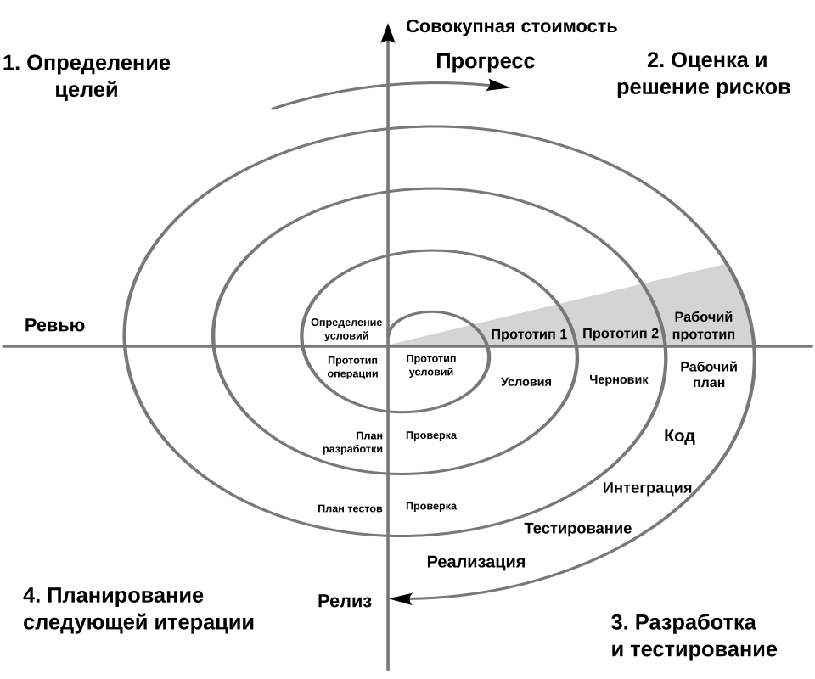
Модель Жизненно Цикла
Почему выбрана спиральная модель?
Так как она:
Позволяет управлять рисками
Обеспечивает гибкость
Даёт заказчику раннее представление продукта
Снижает риск провала

Slide 4
Модель Жизненно Цикла
Итерация 1: Базовый каркас и архитектура
Итерация 2: Система аутентификации и безопасности
Сбор и анализ требований
Проектирование архитектуры
Настройка инфраструктуры
Прототип системы
Оценка рисков
Интеграция с Госуслугами
Разработка системы ролей
Реализация механизмов защиты
Прототип формы входа
Тестирование безопасности
Оценка рисков
Этап

Slide 5
Интерфейс и уровни доступа
Описания словами
Главная страница -> Калькулятор овердрафта -> Подать заявку -> Регистрация ->Вход через Госуслуги ->
->Калькулятор овердрафта -> Подать заявку -> Ожидания подтверждения Администрации
4 уровня доступа:
Гость
Зарегистрированный пользователь
Админ
Суперадмин

Slide 6
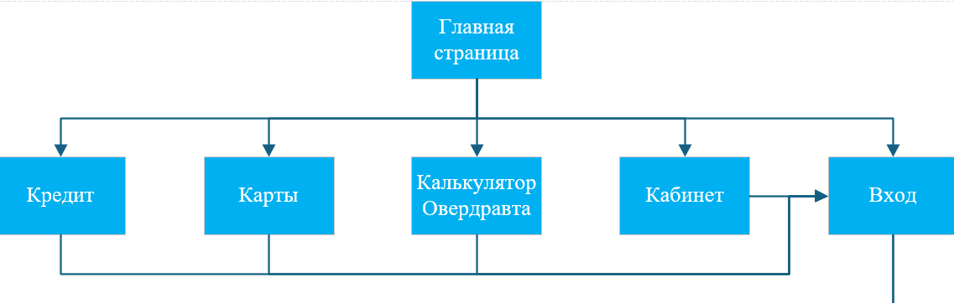
Интерфейс - Макет

Slide 7
Видео Гифка
Сайт

Slide 8


Принципы удобного GUI
Принцип простоты
Принцип Видимости

Slide 9
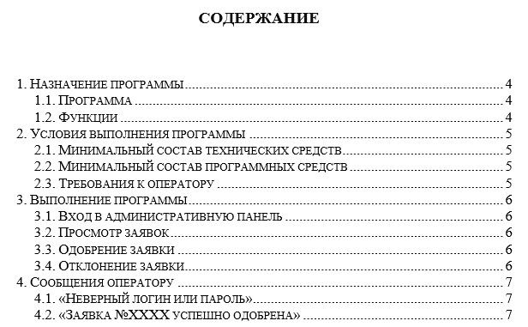
Руководство Оператора и ГОСТы(ЕСПД)
ГОСТы:
19.104-78
19.106-78
19.505-79
iso9126
GitHub

Slide 10
Решение проблем в Руководстве оператора
Основная проблема это Неверный логин или пароль
Данное сообщение об ошибке выводится на экран оператору при вводе неверных данных аутентификации.
Требуется проверить корректность введенных учетных данных.
В случае повторения ошибки необходимо обратиться к системному администратору
Пример гифкой

Slide 11
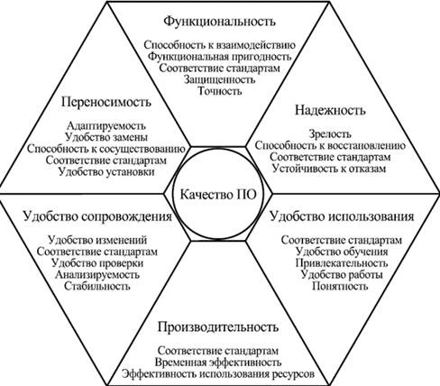
Измеримые критерии качества
Надёжность
Кнопка «Зарегистрироваться» серая до тех пор, пока все обязательные поля не заполнены корректно.
При обрыве соединения данные формы сохраняются.
В случае кибератаки применяется механизм Wipe and Rebuild.
Удобство использования
Автофокус при ошибке оно подсвечивается красным.
Подсказки в полях «Email», «Пароль», «Возраст» отображается серый текст-пример.
Сообщения об ошибках под полем выводится текст с описанием проблемы.

Slide 12
Методы и Техники тестирования

Slide 13
Тест-Кейсы Пример заполнения регистрации

Slide 14
Тестовое Покрытие
ТЕСТ ит и покртытие

Slide 15
Вывод и перспективы
Проект реализован на 45%
Перспективность
Государственное финансирование
Масштабируемость
Что хотелось бы реализовать по другому
Организационные и управленческие аспекты
Технические решения
Что удалось сделать
Концептуальная и архитектурная часть
Интерфейс и пользовательский опыт
Тестирование и качество
Документирование
GitHub
Сайт

Slide 16
Спасибо за Внимание!
Готов ответить на ваши вопросы
GitHub
Сайт

